Slide 1
Неделя дорожной безопасности Презентация

Slide 2
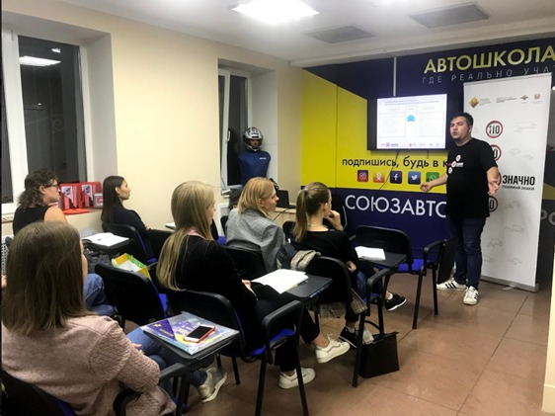
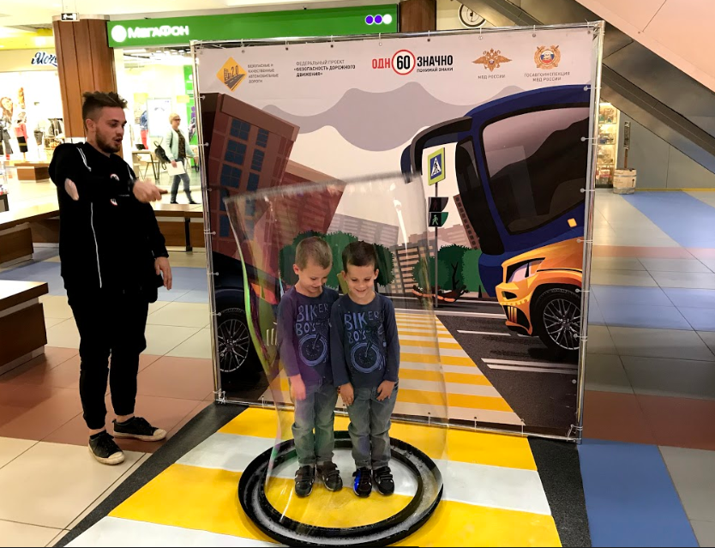
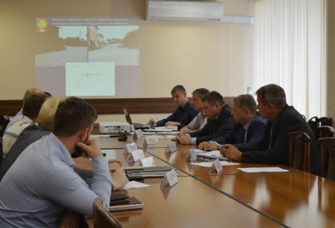
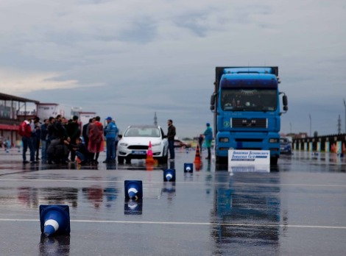



Кампания «Недели безопасности Новосибирска»
Описание:
В поддержку реализации национального проекта «Безопасные и качественные дороги» ОАО «Новосибирскавтодор» совместно с Правительством Новосибирской области, УГИБДД ГУ МВД России по Новосибирской области и Экспертным центром «Движение без опасности» на протяжении недели проведет серию комплексных мероприятий.
В течение недели жители г. Новосибирска смогут принять участие в познавательно-развлекательных активностях и выиграть призы. Для начинающих водителей и водителей коммерческого транспорта будут организованы лекции, тренинги по защитному вождению в зимний период.
Дата проведения: 17 – 20 декабря
1

Slide 3
Кампания «Недели безопасности Новосибирска»
Мероприятия:
Интерактивные лекции для начинающих водителей;
Тренинг для профессиональных водителей;
Культурно-развлекательные мероприятия в ТЦ;
ЦА кампании:
Дети от 7 до 12 лет
Родители, управляющие легковым транспортным средством
Начинающие водители (кандидаты в водители; водители со стажем до двух лет)
Водители коммерческого транспорта (автобусов)
2

Slide 4
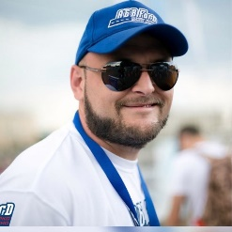
Лекции в автошколах
Описание:
Целью проведения лекций является предупреждение причин возникновения ДТП и снижение тяжести их последствий; привлечение внимания населения к основным факторам риска в дорожном движении и их профилактике; повышение уровня правосознания граждан и законопослушного поведения на дорогах; путем привлечения внимания учащихся Автошкол к основным факторам риска в дорожном движении и их профилактике с помощью информационного фильма «Схема ДТП».
Сценарий мероприятия имеет лекционно-брифинговый план последовательной работы с темами мероприятия.
Дата проведения:
16 - 20 декабря 2019 года
Место проведения:
Автошколы г. Новосибирска
Участники:
Учащиеся автошколы.
Дмитрий Стебаков
Тренер Экспертного центра «Движение без опасности»
8

Slide 5


Лекции в автошколах
Темы
Программа
Ошибки водителя
Ошибки водителя
Посадка, настройка зеркал
«Слепые зоны»
Зависимость выбора скорости
и пути торможения от дорожного покрытия
Опасность алкогольного опьянения
Техника руления
Периферийное зрение
Траектория поворота
Выбор скоростного режима
Культура вождения
Ремни безопасности
Тренер представляет программу и организаторов.
Рассказывает о принципах «Защитного вождения» в зимний период;
Обозначает круг проблем, сопутствующих начальному стажу вождения, позволяя перенести услышанное на личный опыт;
Описывает типовые ошибки и ситуации, сопряженные с начальным уровнем вождения;
1 час
10

Slide 6
Тренинг для профессиональных водителей
Описание:
Целью проведения тренинга является предупреждение причин возникновения ДТП и снижение тяжести их последствий при эксплуатации автобусов, в частности определение вероятных риски при поездке; необходимость правильной оценки ситуации при выполнении обгона в различных дорожных условиях;
выявление типовых ошибок при выполнении маневра обгона и набора безопасных решений;
Сценарий мероприятия имеет теоретический и практический план последовательной работы с темами мероприятия. В процессе проведения предусмотрено тестирование аудитории.
Дата проведения:
17 - 19 декабря 2019 года
Место проведения:
Автодром Новосибирского колледжа автосервиса и дорожного хозяйства
Участники:
Водители муниципальных и коммерческих транспортных компаний
Дмитрий Стебаков
Тренер Экспертного центра «Движение без опасности»
13

Slide 7

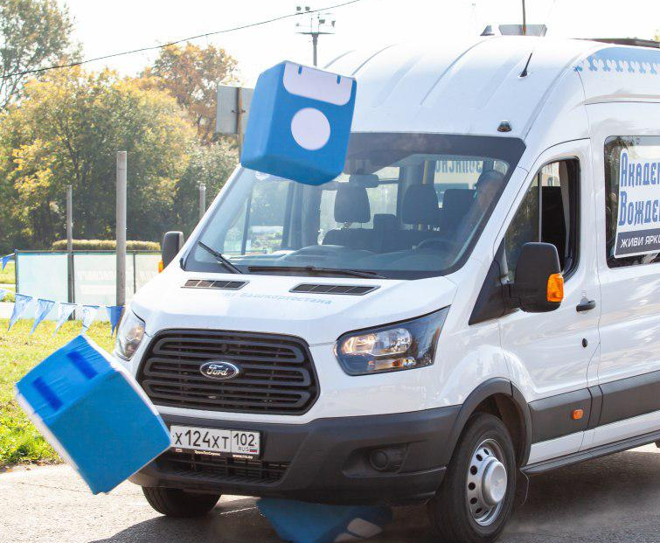
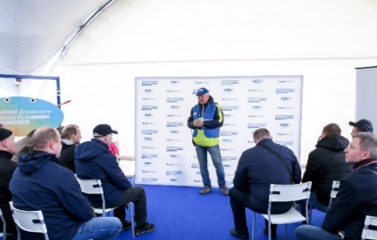
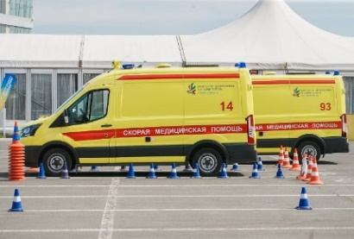
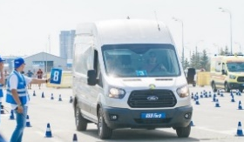
Тренинг для профессиональных водителей
Теоретическая часть
Практическая часть
Ошибки водителя
Ошибки водителя
Вступительное слово
Статистика в цифрах и рисках
Ошибки водителя
Портрет безопасного водителя
Осознанные и неосознанные риски
Влияние усталости на возможности водителя
Правила дальнего движения
Техника и тактика обгона
Эксперименты:
№1 «Зависимость тормозного пути от скорости движения»
№2 «Безопасная дистанция»
№3 «Опасность вождения в состоянии алкогольного опьянения»
1 час
1 час
15

Slide 8
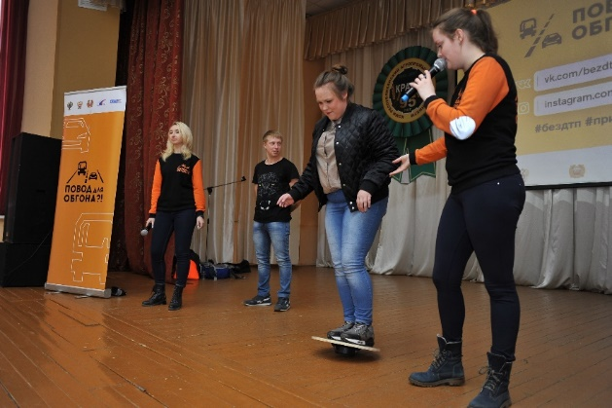
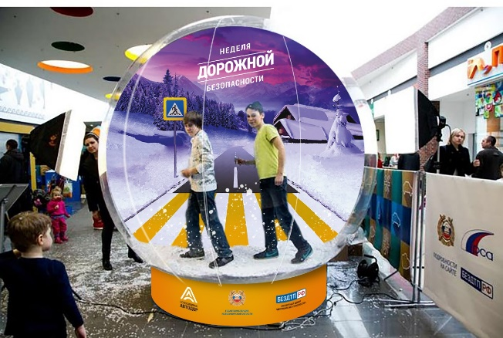

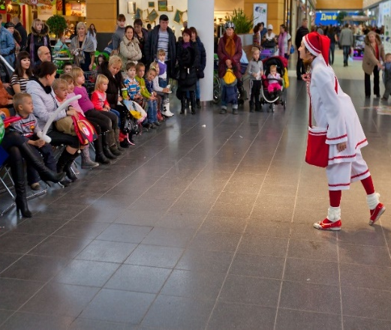
Культурно-развлекательные мероприятия
Описание:
На время проведения «Недели дорожной безопасности» с 17 по 20 декабря в торгово-развлекательном комплексе «Сибирский молл» пройдут мероприятия, посвященные дорожной безопасности. Посетителей ожидают образовательные и развлекательные программы.
О важности соблюдения правил дорожного движения, особенно при неблагоприятных погодных условиях, расскажут представители Экспертного центра «Движение без опасности». Ежедневно для маленьких пешеходов и их родителей откроется работа интерактивных зон

Slide 9
Спасибо за внимание!

